Slide 1
stratégie de formation ET D’accompagnement
EN ÉCONOMIE GESTION
Benoit Beldame - Myriam Mazoyer - Angélique Valette - Laurence Ulmann
pour le groupe des IEN Économie-gestion
Mars 2021
Notes:
Bonjour à toutes et à tous,
Avec mes collègues Benoit, Angélique et Myriam, nous allons témoigner de notre expérience concernant une nouvelle modalité de formation que nous avons souhaité mettre en place cette année sur l’académie de Créteil.
Il s’agit de proposer des webinaires sur des thématiques transversales qui sont au cœur des préoccupations de tous les enseignants de l’économie-gestion et en lien avec la transformation de la voie professionnelle, les nouvelles pratiques pédagogiques à mettre en œuvre dans et hors la classe suite aux dernières rénovations des diplômes.

Slide 2
Nos objectifs
Viser un public large
1 200 PLP public et privé
100 DDF et ATDDF
Témoigner de notre travail collectif
Acculturer avec un discours commun
Accompagner le travail des formateurs académiques
Produire des ressources
Notes:
L’objectif de notre démarche est avant tout :
- De montrer que nous travaillons collectivement, dans le même esprit, avec une démarche commune que nous ayons en charge les filières du tertiaire commercial, du tertiaire administratif, des métiers de la sécurité, ou de l’hôtellerie restauration.
- De viser un public très large puisque 1200 enseignants et 100 DDFPT/coordo sont invités à se connecter pour écouter un discours commun qui sera repris lors des formations proposées durant l’année.
De la même façon, les formateurs pourront s’appuyer sur un discours institutionnel (via les capsules vidéo) pour engager un travail de réflexion et de construction d’outils transversaux qui pourront être diffusés plus largement.

Slide 3
Une stratégie de formation commune à toutes les filières
Cadre pédagogique commun à toute la filière économie-gestion
Modalités de formation renouvelées
avec les contraintes sanitaires
Temps synchrones à distance
Temps synchrones en équipe
Temps asynchrones personnel et en équipe
Échanges de pratiques
Construction d’outils communs
Production de ressources
Mutualisation
↓ Pédagogie commune à TOUS les diplômes
↓ Gestes professionnels communs à tous les enseignants
↓ Nouvelles routines à installer DANS et HORS la classe
Notes:
L’intérêt de cette stratégie de formation commune à toutes les filières est multiple :
transmettre un seul et même discours pour gagner en cohérence
Montrer que les gestes professionnels des enseignants sont les mêmes quelle que soit la discipline enseignée :
les modalités de mise en oeuvre de la transformation de la voie professionnelle,
l’esprit des rénovations : les grilles de suivi des compétences, le portefolio,
Le suivi des PFMP
les modalités de certification : le LSL, l’attestation de réussite,
impulser de nouvelles pratiques au sein des établissements avec la possibilité pour les DDFPT de coordonner les équipes quelle que soit les filières de l’économie/gestion présentes dans l’établissement
Installer des routines dans et hors la classe qui seront des repères à la fois pour les enseignants mais également pour les élèves tout au long du cursus de formation.
Avec les contraintes sanitaires qui nous ont été imposées, la formation continue des enseignants a été fortement modifiée et a nécessité une adaptation forte de la part de nos formateurs qui ont dû repenser les temps de formation. Les webinaires visibles sur des temps synchônes à distance, synchrones en équipe, asynchrones individuellement ou en équipe ont diffusés un discours unique qui dans un deuxième temps ont permis des temps d’échanges de pratiques, de construction d’outils communs et la production de ressources transférables à tous.

Slide 4
Un renouvellement des maquettes de formation
1
2
3
Routines pédagogiques
Webinaire des IEN
Temps de travail synchrone
à distance
Temps de travail asynchrone en équipe pour choisir des outils et produire des scénarios
Temps de travail
synchrone
à distance sur les documents produits
Accompagnement d’une rénovation de diplôme
13 janvier 2021
Janvier/février 21
Documents à produire et mutualiser par les équipes
Mars/avril 21
Notes:
Le webinaire du 13 janvier a permis à nos formateurs de faire le lien lors des différentes formations spécifiques à la mise en place des nouveaux référentiels. Une maquette de formation s’en est dégagé ainsi suite au webinaire 3 temps de travail se sont distingués une partie en formation synchrone à distance, suivie d’un travail en équipe, d’une mise en œuvre et d’une production. Une maquette de formation s’en est dégagé ainsi suite au webinaire 3 temps de travail se sont distingués une partie en formation synchrone à distance, suivie d’un travail en équipe, d’une mise en œuvre et d’une production. Cette maquette de formation est fortement développée à travers la mise en place du PAF 21 22 par de nouvelles modalités de formation sur du temps hors de la classe et l’acquisition de nouveaux outils par notre académie. L’objectif est de créer de la formation au plus près des attendus aussi bien individuels que collectifs avec une volonté de mutualiser afin de mettre en place des stratégies efficaces de développement des compétences au moment où le besoin se fait ressentir. En 3 phrases, notre volonté : -Identifier des besoins -Réactivité accrue -Accompagnement dans le développement des compétences

Slide 5
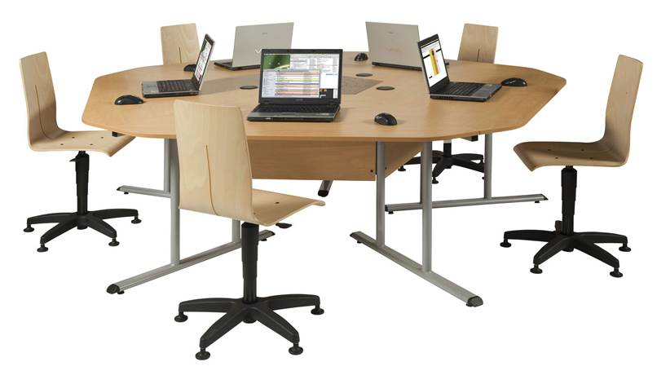
Une invitation à une réflexion partagée dans chaque établissement
Mener une réflexion stratégique en établissement coordonnée par le DDF ou le coordonnateur disciplinaire
↓ Réflexion le simulateur pédagogique
(ré)organisation et équipement des espaces physiques
Usages d’un système d’information (PGI) commun à toutes les filières
↓ Réflexion sur le choix des outils :
de répartition des enseignements
portfolio
livret de compétences
Notes:
Les objectifs de notre webinaire sont multiples. Parmi eux, un objectif transparaît : l’impulsion de la mise en place de moment d’intelligence collective au sein des établissements sous la coordination des DDFPT et des coordonnateurs de disciplines avec lesquels nous travaillons de manière étroite. La TVP demande aux équipes de faire évoluer leurs pratiques afin de mettre en place les différents outils nécessaires au suivi des élèves, mais également à la mise en place des nouveaux outils numériques. Ainsi, notre webinaire a permis d’être le point de départ ou tout du moins un élément venant renforcer le discours tenu au sein des établissements par les DDFPT et les coordonnateurs. Il fut perçu comme un moment fort et a permis de faire écho à nos réunions de début d'année pour rappeler si nécessaire l’importance d’impulser la mise en place d’un travail partagé de l’ensemble des équipes autour de : La répartition des enseignements La mise en place du porte folio Les livrets de compétences, pour lesquels nous avons mis en place un partage à travers un padlet dès le mois de décembre qui propose des documents servant de base à une appropriation en équipe des attendus des différents référentiels du tertiaire commercial.

Slide 6
Un contenu autour des routines pédagogiques communes
1- Collecter les traces de l’activité des élèves
Professionnaliser les élèves sur la durée de la formation dans une progression spiralaire avec ces outils
Donner la démarche des acquis d’apprentissage et de la verbalisation
2- Évaluer au fil de l’eau
Définir la place du portfolio dans le processus de professionnalisation
Collecter des traces
Aider l’élève à la verbalisation
3- Travailler dans un environnement phygital
Créer un simulateur professionnel (espace « pro » + SI)
Choisir un PGI partagé par toutes les filières
Installer des routines numériques
4- Évaluer pour certifier
Comprendre l’évaluation par compétences
Évaluer pour certifier
Rappeler le processus de certification
Positionner pour certifier

Slide 7
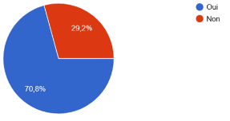
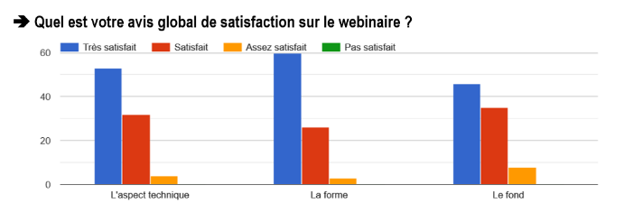
Un bilan très positif
89 réponses
270 participants soit 20% du public ciblé en synchrone
1 100 vues en cumulé des capsules vidéos en asynchrone
Les questions sans réponses :
Portfolio : outils ? Contenu ?
PGI : Quelle formation ?
Routines : liste de routines ?
Des réponses apportées lors des formations
89 réponses au questionnaire d’enquête à chaud
Avec un taux de satisfaction supérieur à 90%
89 réponses

Slide 8
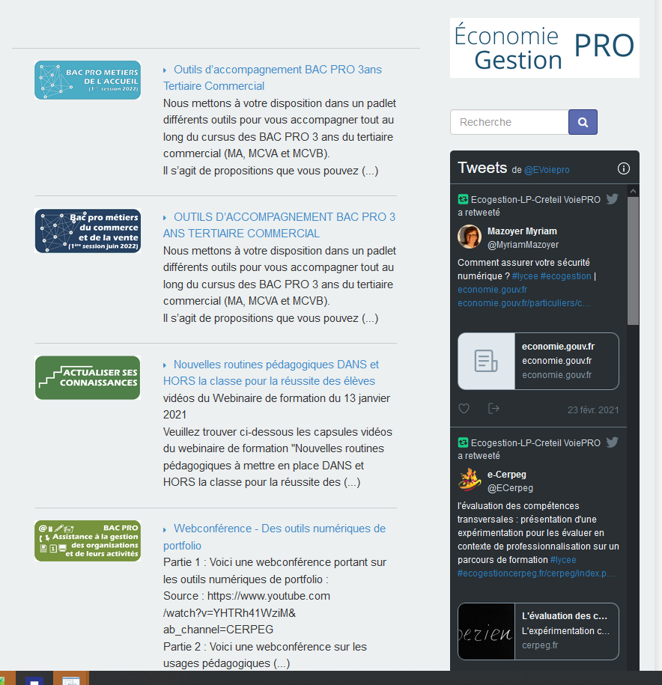
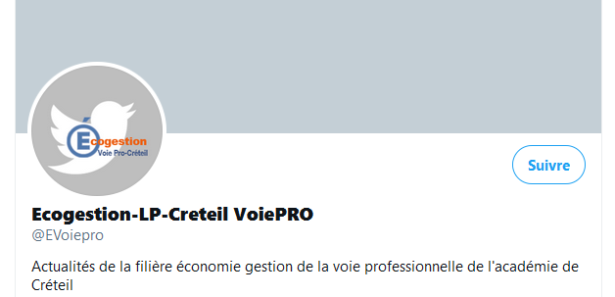
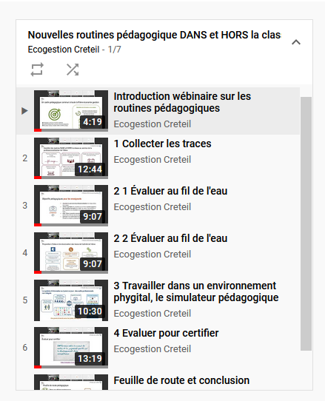
Des ressources créées largement diffusées …via plusieurs médias
Réseaux sociaux
Site internet
Comptes twitter @evroiepro et @ecerpeg
Site internet économie gestion voie pro
Capsules vidéos publiées sur
La chaine économie gestion créteil
Mail
Mutualisation sur le site du CERPEG : rubrique l’évaluation des acquis de formation, le portfolio
Mail sur les listes des PLP économie gestion public et privé, DDF

Slide 9
Les prochaines capsules en préparation…
Nos outils
Outils webinaires testés :
Webex – pas de limite de participants
Via – jusqu’à 180 personnes
BBBcollab – outil de la région IDF
Montage et découpage vidéo réalisés par nous même pour être réactif
La mise en œuvre des routines : des exemples de bonnes pratiques
L’attestation de réussite
L’évaluation du chef d’œuvre

Slide 10
Stratégie de formation et d’accompagnement en économie gestion
???
Benoit Beldame - Myriam Mazoyer - Angélique Valette - Laurence Ulmann
pour le groupe des IEN Économie-gestion - Mars 2021

